Slide 1
Sesión 14 · Ciencia de Datos Aplicada en Biomedicina
Sesión 14
Vocabularios Estándar: SNOMED CT e ICD-10
Bloque III — SQL y datos clínicos estandarizados
Dr. Antonio Daniel Martínez Gutiérrez Semestre 2027-1 · 1:30 h
Dr. Antonio Daniel Martínez Gutiérrez · 2027-1

Slide 2
Sesión 14 · Ciencia de Datos Aplicada en Biomedicina
Objetivos de la sesión
Al terminar esta sesión serás capaz de:
1. Distinguir una terminología de referencia de una clasiﬁcación estadística
2. Navegar SNOMED CT: jerarquías, atributos y poli-jerarquía
3. Traducir códigos ICD-10 a conceptos estándar con
'Maps to'
4. Construir un concept set defendible — y medir el impacto de cada decisión
Dr. Antonio Daniel Martínez Gutiérrez · 2027-1
2

Slide 3
Sesión 14 · Ciencia de Datos Aplicada en Biomedicina
Agenda
1. Por qué existen vocabularios distintos
2. SNOMED CT por dentro
3. ICD-10 y sus variantes
4. Cómo lo resuelve OMOP
5. Consultar vocabularios en SQL
6. ATHENA en la práctica
7. Concept sets: deﬁnir una enfermedad
8. Validez: ¿mide lo que dice medir?
Laboratorio: construir y validar tu primer concept set
Dr. Antonio Daniel Martínez Gutiérrez · 2027-1
3

Slide 4
Sesión 14 · Ciencia de Datos Aplicada en Biomedicina
1. Vocabularios distintos, propósitos distintos
Dr. Antonio Daniel Martínez Gutiérrez · 2027-1
4

Slide 5
Sesión 14 · Ciencia de Datos Aplicada en Biomedicina
Nacieron para cosas distintas
SNOMED CT
ICD-10
Para qué nació
documentar la clínica
contar y facturar
Tipo
terminología de referencia
clasiﬁcación estadística
Tamaño
~350 000 conceptos activos
~14 000 (OMS) / ~70 000 (CM)
Estructura
red poli-jerárquica
árbol, exhaustivo y excluyente
Granularidad
muy alta
agrupada por capítulos
Corolario incómodo: el código de facturación no es el diagnóstico. Puede aparecer para justiﬁcar un
estudio, puede ser el más rentable de los compatibles, o el que el sistema ofrecía primero en la lista.
Dr. Antonio Daniel Martínez Gutiérrez · 2027-1
5

Slide 6
Sesión 14 · Ciencia de Datos Aplicada en Biomedicina
2. SNOMED CT por dentro
Dr. Antonio Daniel Martínez Gutiérrez · 2027-1
6

Slide 7
Sesión 14 · Ciencia de Datos Aplicada en Biomedicina
Conceptos, descripciones y relaciones
Concepto: 73211009 | Diabetes mellitus
Descripciones: "Diabetes mellitus", "DM", "diabetes" ← sinónimos
Relaciones:
IS A → Disorder of endocrine system
IS A → Disorder of glucose metabolism ← DOS padres
Finding site → Structure of endocrine system
IS A
construye la jerarquía
Relaciones de atributo describen el concepto: sitio anatómico, agente causal, morfología
Un concepto puede tener varios padres: eso es la poli-jerarquía
Dr. Antonio Daniel Martínez Gutiérrez · 2027-1
7

Slide 8
Sesión 14 · Ciencia de Datos Aplicada en Biomedicina
Las jerarquías que vas a usar
Jerarquía
Contiene
En OMOP va a…
Clinical ﬁnding
enfermedades, síntomas, hallazgos
CONDITION
Procedure
cirugías, estudios, terapias
PROCEDURE
Observable entity
lo que se puede medir
MEASUREMENT
/
OBSERVATION
Substance
sustancias, principios activos
DRUG
Body structure
anatomía
atributos
Organism
bacterias, virus, especies
OBSERVATION
El
domain_id
de OMOP se deriva de la jerarquía SNOMED. Por eso un concepto de «Clinical ﬁnding»
no puede aparecer en
DRUG_EXPOSURE
.
Dr. Antonio Daniel Martínez Gutiérrez · 2027-1
8

Slide 9
Sesión 14 · Ciencia de Datos Aplicada en Biomedicina
3. ICD-10 y sus variantes
Dr. Antonio Daniel Martínez Gutiérrez · 2027-1
9

Slide 10
Sesión 14 · Ciencia de Datos Aplicada en Biomedicina
No hay «un» ICD-10
Variante
Quién
Tamaño
Dónde
ICD-10
OMS
~14 000
estándar internacional
ICD-10-CM
EUA
~70 000
facturación en EUA
CIE-10
traducción OMS
~14 000
México y Latinoamérica
ICD-9-CM
histórico
~17 000
datos anteriores a 2015
ICD-11
OMS, vigente desde 2022
~55 000
adopción en curso
Estructura del código:
E11.9
→
capítulo (E: endocrinas) · categoría (E11: diabetes tipo 2) · subcategoría
(.9: sin complicaciones)
En México, la CIE-10 es lo que se registra en egresos hospitalarios y defunciones
Dr. Antonio Daniel Martínez Gutiérrez · 2027-1
10

Slide 11
Sesión 14 · Ciencia de Datos Aplicada en Biomedicina
4. Cómo lo resuelve OMOP
Dr. Antonio Daniel Martínez Gutiérrez · 2027-1
11

Slide 12
Sesión 14 · Ciencia de Datos Aplicada en Biomedicina
Uno estándar, muchos de origen
SNOMED CT es el vocabulario estándar del dominio
Condition
. ICD-10 no es estándar en OMOP: es
fuente.
-- De un código de origen al concepto estándar
SELECT src.concept_code, src.concept_name AS origen,
std.concept_id, std.concept_name AS estandar
FROM concept src
JOIN concept_relationship cr
ON cr.concept_id_1 = src.concept_id
AND cr.relationship_id = 'Maps to'
JOIN concept std ON std.concept_id = cr.concept_id_2
WHERE src.vocabulary_id = 'ICD10CM'
AND src.concept_code = 'E11.9';
Un código de origen puede mapear a varios conceptos estándar.
E11.65
(diabetes con
hiperglucemia) mapea a dos: la diabetes y la hiperglucemia.
Dr. Antonio Daniel Martínez Gutiérrez · 2027-1
12

Slide 13
Sesión 14 · Ciencia de Datos Aplicada en Biomedicina
5. Consultar vocabularios
Dr. Antonio Daniel Martínez Gutiérrez · 2027-1
13

Slide 14
Sesión 14 · Ciencia de Datos Aplicada en Biomedicina
Buscar bien, y filtrar mejor
SELECT concept_id, concept_name, vocabulary_id, concept_class_id,
standard_concept, invalid_reason
FROM concept
WHERE concept_name ILIKE '%diabetes%'
AND domain_id = 'Condition'
AND standard_concept = 'S'
AND invalid_reason IS NULL -- ← el que todos olvidan
LIMIT 50;
Cuatro ﬁltros que casi siempre necesitas:
domain_id
— que viva donde vas a buscarlo
standard_concept = 'S'
— para analizar
vocabulary_id
— si quieres uno concreto
invalid_reason IS NULL
— los conceptos se retiran con el tiempo
Dr. Antonio Daniel Martínez Gutiérrez · 2027-1
14

Slide 15
Sesión 14 · Ciencia de Datos Aplicada en Biomedicina
6. ATHENA en la práctica
Dr. Antonio Daniel Martínez Gutiérrez · 2027-1
15

Slide 16
s
Sesión 14 · Ciencia de Datos Aplicada en Biomedicina
Tu herramienta diaria de vocabularios
athena.ohdsi.org — registro gratuito
Buscar por nombre o código, con ﬁltros de dominio y vocabulario
Ver la jerarquía: padres, hijos, y cuántos descendientes tiene
Ver las relaciones: a qué mapea, qué mapea hacia él
Descargar el paquete de vocabularios para tu instancia
Licencias: SNOMED CT exige que tu país sea miembro de SNOMED International — México lo es, así
que puedes usarlo.
Dr. Antonio Daniel Martínez Gutiérrez · 2027-1
16

Slide 17
Sesión 14 · Ciencia de Datos Aplicada en Biomedicina
7. Concept sets
Dr. Antonio Daniel Martínez Gutiérrez · 2027-1
17

Slide 18
Sesión 14 · Ciencia de Datos Aplicada en Biomedicina
Definir una enfermedad es una decisión, no un dato
Un concept set es la lista de conceptos que, para tu estudio, signiﬁcan «el paciente tiene esta condición».
Concepto semilla: 201826 Type 2 diabetes mellitus
+ descendientes: retinopatía diabética, nefropatía diabética, …
− exclusiones: diabetes gestacional, diabetes neonatal
Tres decisiones, tres cohortes distintas:
Deﬁnición
Captura
Riesgo
Sólo el concepto semilla
poco
pierdes complicaciones
Semilla + descendientes
mucho
metes lo que no querías
Semilla + descendientes − exclusiones
lo justo
hay que justiﬁcar cada exclusión
Dr. Antonio Daniel Martínez Gutiérrez · 2027-1
18

Slide 19
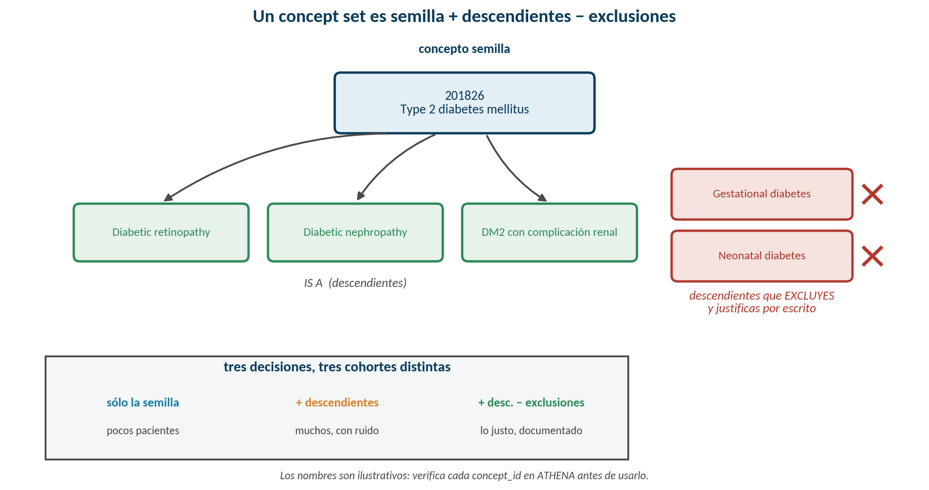

Slide 20
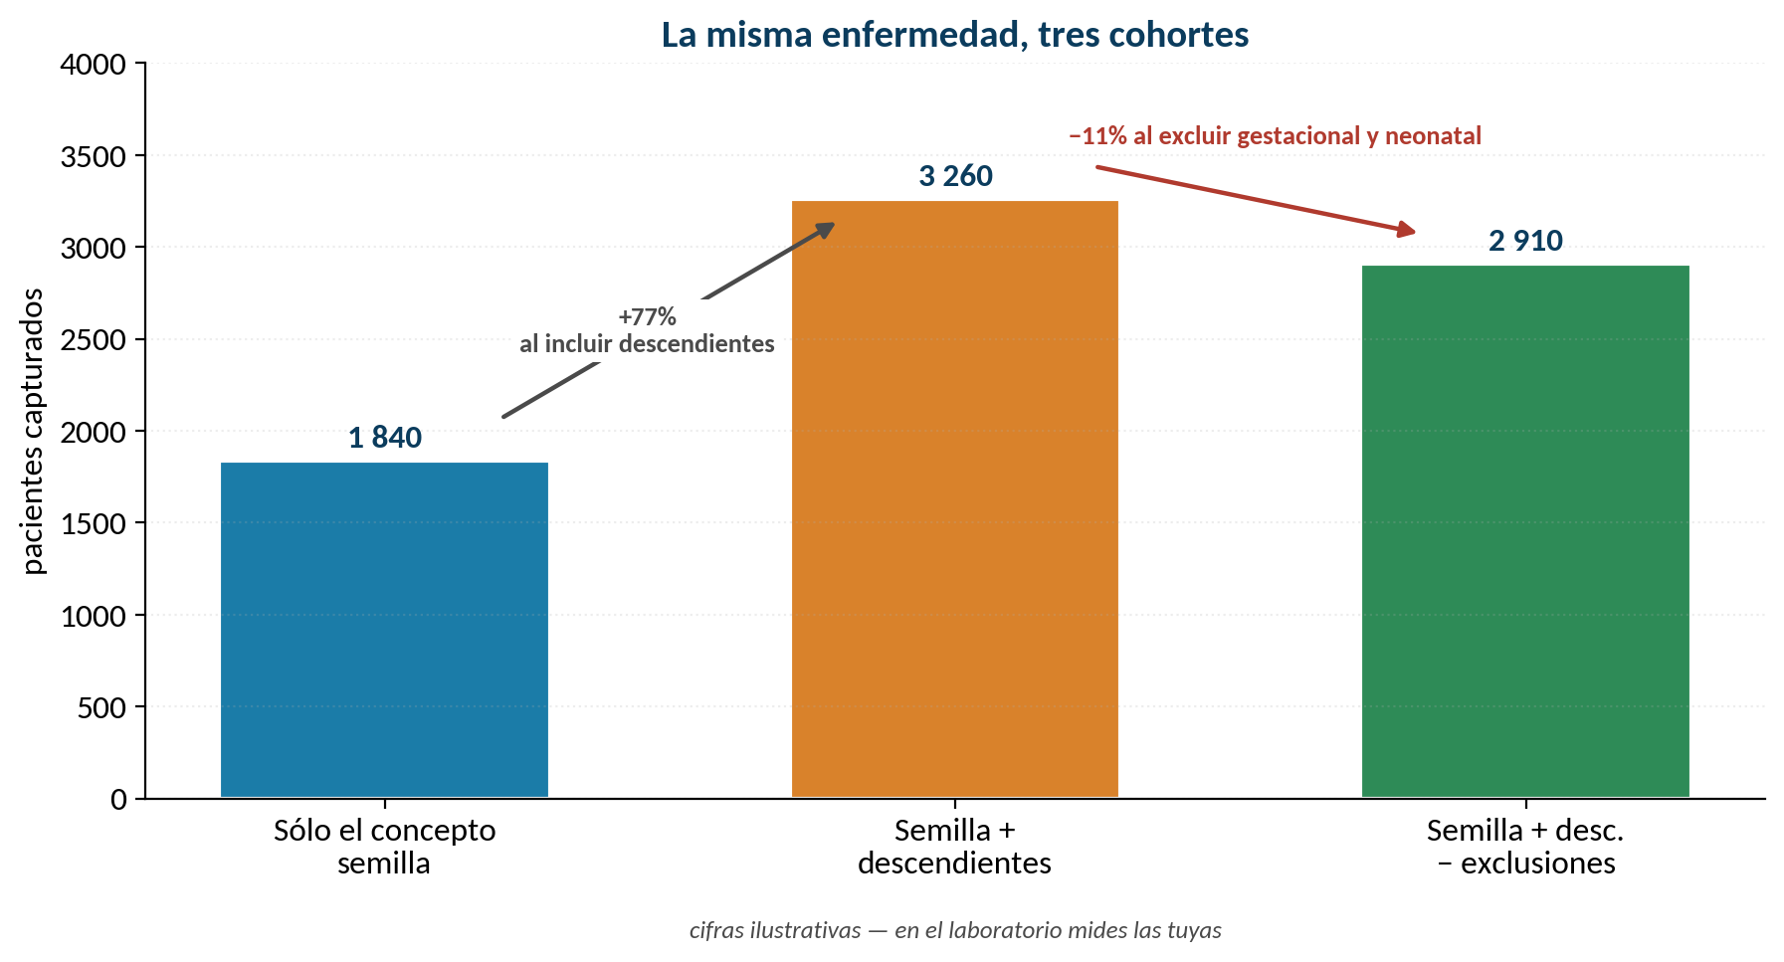
Sesión 14 · Ciencia de Datos Aplicada en Biomedicina
Lo que cambia no es el matiz: es la cohorte
La misma enfermedad, la misma base, tres deﬁniciones: 1 840, 3 260 y 2 910 pacientes.
Si publicaras una prevalencia, los tres números son «correctos». Sólo uno corresponde a la pregunta que
querías responder.
Dr. Antonio Daniel Martínez Gutiérrez · 2027-1
19

Slide 21
Sesión 14 · Ciencia de Datos Aplicada en Biomedicina
Documentar el porqué, no sólo el qué
| concept_id | nombre | ¿incluido? | por qué |
|------------|-----------------------------|------------|------------------------------|
| 201826 | Type 2 diabetes mellitus | sí | concepto semilla |
| ... | Diabetic retinopathy | sí | complicación de DM2 |
| ... | Gestational diabetes | NO | fisiopatología distinta |
| ... | Neonatal diabetes mellitus | NO | población fuera del estudio |
Los
concept_id
los sacas tú de ATHENA: copiarlos de una diapositiva es exactamente el hábito que este entregable
busca evitar.
Esta tabla es el entregable. Un concept set sin justiﬁcación no se puede revisar, ni replicar, ni defender
ante un revisor.
Dr. Antonio Daniel Martínez Gutiérrez · 2027-1
20

Slide 22
Sesión 14 · Ciencia de Datos Aplicada en Biomedicina
8. Validez
Dr. Antonio Daniel Martínez Gutiérrez · 2027-1
21

Slide 23
Sesión 14 · Ciencia de Datos Aplicada en Biomedicina
¿Tu definición mide lo que dices que mide?
Una deﬁnición por códigos es una prueba diagnóstica sobre el expediente, y como tal tiene:
Sensibilidad — de los pacientes que sí tienen la enfermedad, ¿a cuántos captura?
Valor predictivo positivo (VPP) — de los que captura, ¿cuántos la tienen?
Cómo se estima:
Revisión de expedientes — el patrón de oro, caro y lento
PheValuator — estima sensibilidad y VPP sin revisión manual
Biblioteca de fenotipos de OHDSI — deﬁniciones ya revisadas por pares
Antes de inventar tu deﬁnición, busca si alguien ya la validó.
Dr. Antonio Daniel Martínez Gutiérrez · 2027-1
22

Slide 24
Sesión 14 · Ciencia de Datos Aplicada en Biomedicina
Para llevar
1. SNOMED documenta; ICD cuenta y factura. El código de facturación no es el diagnóstico, y en
OMOP ICD-10 es fuente, no estándar.
2. Deﬁnir una enfermedad es una decisión, no un dato. Semilla, descendientes y exclusiones producen
cohortes distintas: documenta cada una.
3. Tu deﬁnición es una prueba diagnóstica. Tiene sensibilidad y VPP — y probablemente alguien ya
validó una mejor que la tuya.
Dr. Antonio Daniel Martínez Gutiérrez · 2027-1
23

Slide 25
Sesión 14 · Ciencia de Datos Aplicada en Biomedicina
Laboratorio
Construir y validar un concept set
Elegir una condición de tu tesis, traducir códigos ICD-10 a SNOMED, construir tres versiones del concept set,
medir cuántos pacientes captura cada una y revisar a mano lo que entró por descendencia.
Entregable:
concept_set.sql
+ tabla de justiﬁcación por concepto.
labs/s14-vocabularios-snomed-icd10/README.md
Dr. Antonio Daniel Martínez Gutiérrez · 2027-1
24

Slide 26
Sesión 14 · Ciencia de Datos Aplicada en Biomedicina
¿Preguntas?
Dr. Antonio Daniel Martínez Gutiérrez · 2027-1
25

